Slide 1



Ważnych rozmów w pracy
nie prowadzi się na wyczucie.
EMPATYZER · DLA HR W PLACÓWCE MEDYCZNEJ
Empatyzer pomaga ordynatorom, pielęgniarkom oddziałowym i innym kierownikom przygotować trudną rozmowę z konkretną osobą, także wtedy, gdy HR nie może w niej uczestniczyć.
Notes:
Dzień dobry, dziękuję za spotkanie. Wiem, że w szpitalu kadry mają na głowie naraz kilka obszarów: czas pracy, umowy, specjalizacje, grafiki, związki, akredytację. Nie przyszedłem z kolejnym programem rozwojowym do prowadzenia. Chcę porozmawiać o jednym: o trudnych rozmowach, które ordynatorzy i oddziałowe prowadzą codziennie między jednym pacjentem a drugim, bez przygotowania i bez kadr obok. Pokażę, jak dać im pomoc na oddziale, bez zdejmowania ich z grafiku. Dalsza część to dwadzieścia pięć minut na spotkaniu albo kwadrans czytania. I od razu: to nie dotyczy pacjentów, leczenia ani decyzji klinicznych.
Persona, do której jest ta wersja:
Kierownik działu kadr w szpitalu. Dział to głównie administracja: umowy, grafiki, absencje, związki. Na rozwój ludzi ma mało czasu i prawie zero budżetu; szkolenia miękkie są rzadkie i słabo przyjmowane przez lekarzy. Mediuje w konfliktach między oddziałowymi a pielęgniarkami i między ordynatorami a dyrekcją. Boi się oporu lekarzy, braku czasu personelu, pytań o dane i profilowanie oraz tego, że dyrektor nie da pieniędzy. Chce narzędzia, które nie wymaga od niej organizowania szkoleń ani cotygodniowych przypomnień.
Wskazówki dla prowadzącego: Cel: orientacja w 60 sekund. Najpierw ustal, kim jest rozmówca: kadry administracyjne, HR mieszany czy dział rozwoju. Nie pouczaj szpitalnego HR, że „powinien być bardziej strategiczny”.
Od pierwszej minuty jasno: Empatyzer dotyczy rozmów między pracownikami. Nie dotyczy pacjentów, leczenia ani decyzji klinicznych.
Przed spotkaniem wpisz nazwę szpitala i datę.
Dane i źródła (każdy link sprawdzony 29.08.2026):
1. W 2025 r. zaangażowanych było 20% pracowników na świecie, a zaangażowanie menedżerów spadło z 27% do 22%, najmocniej w historii pomiaru; Gallup szacuje koszt niskiego zaangażowania na ok. 10 bln USD rocznie. (Gallup, Harter i Pendell, „Global Employee Engagement Continues Decline” (State of the Global Workplace 2026), 2026). https://www.gallup.com/workplace/708071/global-employee-engagement-continues-decline.aspx Zastrzeżenie: 141 444 respondentów; self-report; koszt to model Gallupa.
2. W Polsce zaangażowanych w pracę jest 7% pracowników, wobec 12% w Europie i 20% na świecie. (Gallup, „State of the Global Workplace: Poland Country-Level Data”, 2026). https://www.gallup.com/workplace/706802/state-global-workplace-poland-country-level-data.aspx Zastrzeżenie: Średnia z trzech lat sondaży (2023–2025), ok. 1000 respondentów rocznie.
3. Menedżer odpowiada za co najmniej 70% różnic w zaangażowaniu między zespołami, a naturalny talent do zarządzania ma ok. 1 na 10 osób; firmy w 82% przypadków obsadzają to stanowisko osobą bez takiego talentu. (Gallup, Beck i Harter, „Why Great Managers Are So Rare”, 2014 (akt. 2026)). https://www.gallup.com/workplace/231593/why-great-managers-rare.aspx Zastrzeżenie: Dane Gallupa z zespołów w USA; 70% to wariancja między jednostkami, nie związek przyczynowy.

Slide 2
HR nie może uczestniczyć w każdej trudnej rozmowie na każdym oddziale. Może jednak dać kierownikom pomoc dostępną dokładnie wtedy, gdy jej potrzebują.
Problem
▸
Przykłady
▸
Rozmowa z Em
▸
Dowody
▸
Empatyzer
▸
Co się zmienia
▸
Prywatność
▸
Następny krok
▸
Appendix
Problem
Dlaczego problem wraca
Empatyzer
Jak to działa
Co się zmienia
Wdrożenie i prywatność
Dowody
Następny krok
Problem
▸
▸
▸
▸
▸
▸
▸
Problem ▸ Dlaczego problem wraca ▸ Empatyzer ▸ Jak to działa ▸ Co się zmienia ▸ Wdrożenie i prywatność ▸ Dowody ▸ Następny krok
Notes:
Jedno zdanie na początek. Kadry nie mogą być przy rozmowie ordynatora z lekarzem ani oddziałowej z pielęgniarką, a takich rozmów jest w szpitalu setki tygodniowo. Można się pogodzić z tym, że kierownicy radzą sobie sami, jak umieją, a do kadr trafia to, co nie wyszło. Albo dać im pomoc, która jest na oddziale, w telefonie, w chwili, gdy przygotowują tę rozmowę. Polskie badanie 285 szpitali pokazało, że zarządzanie ludźmi od lat spoczywa na kierownikach klinicznych, a brak kompetencji menedżerskich jest barierą. To nie jest zarzut wobec nikogo. Tę lukę da się wypełnić.
Wskazówki dla prowadzącego: Jedno zdanie i pauza. Reszta jest w komentarzu, nie na slajdzie.
Dane i źródła (każdy link sprawdzony 29.08.2026):
1. W badaniu 285 polskich szpitali (1425 respondentów) ordynatorzy i pielęgniarki oddziałowe regularnie zajmują się oceną pracowników, zespołem, konfliktami, szkoleniami i wdrażaniem nowych osób, a autorzy wskazują brak kompetencji menedżerskich jako główną barierę. (Buchelt, Frączkiewicz-Wronka i Dobrowolska, „The Organizational Aspect of Human Resource Management as a Determinant of the Potential of Polish Hospitals to Manage Medical Professionals in Healthcare 4.0”, Sustainability 12(12), 2020). https://www.mdpi.com/2071-1050/12/12/5118 Zastrzeżenie: Badanie z 2017 r.; self-report; 70% dyrektorów mówi o regularnym rozwoju menedżerskim, ale co piąty lekarz kierujący oddziałem mówi, że szkoleń nie ma lub są rzadkie.
2. Wśród polskiego personelu medycznego tylko ok. 40% deklaruje, że dostaje od przełożonych pochwały za dobrą pracę, a co piąty (21,9%) zdecydowanie nie zgadza się ze stwierdzeniem, że kierownicy dają informację zwrotną po ocenie. (Pomaranik i Kludacz-Alessandri, „Talent management and job satisfaction of medical personnel in Polish healthcare entities”, Frontiers in Psychology 14, 2023). https://www.frontiersin.org/journals/psychology/articles/10.3389/fpsyg.2023.1146073/full Zastrzeżenie: N = 506, publiczne podmioty lecznicze; próba nielosowa.
3. Klinicyści, którzy zostali kierownikami, opisują „wrzucenie” w rolę bez przygotowania, pod presją otoczenia, a nie z własnej ambicji menedżerskiej. (Spehar, Frich i Kjekshus, „Clinicians' experiences of becoming a clinical manager: a qualitative study”, BMC Health Services Research 12:421, 2012). https://bmchealthservres.biomedcentral.com/articles/10.1186/1472-6963-12-421 Zastrzeżenie: Badanie jakościowe (n = 30), Norwegia.
4. Kierownicy-klinicyści („menedżerowie hybrydowi”) przedkładają pracę kliniczną nad menedżerską, co rodzi konflikt ról. (Kippist i Fitzgerald, „Organisational professional conflict and hybrid clinician managers”, Journal of Health Organization and Management 23(6), 2009). https://pubmed.ncbi.nlm.nih.gov/20020597/ Zastrzeżenie: Badanie jakościowe (n = 14), Australia.
5. Mniej niż połowa menedżerów na świecie (44%) deklaruje, że przeszła jakiekolwiek szkolenie menedżerskie; wśród przeszkolonych aktywnie niezaangażowanych jest o połowę mniej. (Gallup, „State of the Global Workplace: 2025 Report”, 2025, s. 12–13). https://www.gallup.com/file/workplace/659528/state-of-the-global-workplace-2025-download.pdf Zastrzeżenie: Self-report, Gallup World Poll; zależność korelacyjna.
6. Mediana to ok. 2 pracowników HR na 100 zatrudnionych (2025), czyli jedna osoba z HR na ok. 50 pracowników. (SHRM, „3 CHRO Benchmarking Data Insights”, 2025). https://www.shrm.org/executive-network/insights/more-support-for-hr--talent--chro-benchmarking-survey-insights- Zastrzeżenie: USA, członkowie SHRM.

Slide 3




Przykłady problemów
Problem
▸
Przykłady
▸
Rozmowa z Em
▸
Dowody
▸
Empatyzer
▸
Co się zmienia
▸
Prywatność
▸
Następny krok
▸
Appendix
Problem
Dlaczego problem wraca
Empatyzer
Jak to działa
Co się zmienia
Wdrożenie i prywatność
Dowody
Następny krok
Problem
▸
▸
▸
▸
▸
▸
▸
Problem ▸ Dlaczego problem wraca ▸ Empatyzer ▸ Jak to działa ▸ Co się zmienia ▸ Wdrożenie i prywatność ▸ Dowody ▸ Następny krok
Ordynatorzy i pielęgniarki oddziałowe kierują ludźmi i jednocześnie pracują klinicznie. HR nie może uczestniczyć w każdej trudnej rozmowie ani opierać rozwoju wyłącznie na kolejnych szkoleniach wymagających zmian w grafiku.
Specjalista w roli kierownika
Szkolenie to luka w grafiku
Spór między grupami zawodowymi
Lekarz albo pielęgniarka obejmuje funkcję kierowniczą z dużym doświadczeniem zawodowym, ale nie zawsze z doświadczeniem w feedbacku, delegowaniu i rozwiązywaniu konfliktów.
Każdy dzień szkolenia to luka w obsadzie. Kadry organizują szkolenia rzadko, a trudne rozmowy zdarzają się co tydzień.
Spór między lekarzami, pielęgniarkami i administracją trafia do kadr albo dyrekcji. Wcześniej kierownik często nie ma wsparcia w przygotowaniu rozmowy między konkretnymi osobami.
W polskich szpitalach część zarządzania ludźmi od lat spoczywa na osobach, które jednocześnie wykonują pracę kliniczną.
Badanie 285 polskich szpitali, 2017; publikacja 2020
Notes:
Trzy sytuacje z kadr szpitala. Pierwsza: lekarz albo pielęgniarka obejmuje kierownictwo oddziału z wiedzą zawodową, ale bez przygotowania do feedbacku, delegowania i rozwiązywania konfliktów i uczy się na własnych błędach. Druga: każdy dzień szkolenia to luka w obsadzie, więc szkolenia są rzadko, a trudne rozmowy są co tydzień. Trzecia: spór między lekarzami, pielęgniarkami i administracją, który trafia do kadr albo dyrekcji, choć kierownik mógł go zamknąć na oddziale. W polskim badaniu personelu medycznego tylko 40% deklarowało, że dostaje pochwały od przełożonych, a co piąty, że kierownicy nie dają informacji zwrotnej. Ile takich spraw z oddziałów trafia do Państwa w miesiącu?
Wskazówki dla prowadzącego: Cel: HR szpitala ma rozpoznać własną placówkę w jednej z trzech sytuacji. Braki kadrowe, wynagrodzenia i formy zatrudnienia zostają poza Empatyzerem; nie psychologizuj twardych warunków.
Pytanie: „Ile spraw z oddziałów trafia do Państwa w miesiącu, choć kierownik mógł je zamknąć sam?”.
Badanie 285 szpitali (2017, publikacja 2020) to dowód struktury problemu, nie aktualna statystyka.
Dane i źródła (każdy link sprawdzony 29.08.2026):
1. W badaniu 285 polskich szpitali (1425 respondentów) ordynatorzy i pielęgniarki oddziałowe regularnie zajmują się oceną pracowników, zespołem, konfliktami, szkoleniami i wdrażaniem nowych osób, a autorzy wskazują brak kompetencji menedżerskich jako główną barierę. (Buchelt, Frączkiewicz-Wronka i Dobrowolska, „The Organizational Aspect of Human Resource Management as a Determinant of the Potential of Polish Hospitals to Manage Medical Professionals in Healthcare 4.0”, Sustainability 12(12), 2020). https://www.mdpi.com/2071-1050/12/12/5118 Zastrzeżenie: Badanie z 2017 r.; self-report; 70% dyrektorów mówi o regularnym rozwoju menedżerskim, ale co piąty lekarz kierujący oddziałem mówi, że szkoleń nie ma lub są rzadkie.
2. Wśród polskiego personelu medycznego tylko ok. 40% deklaruje, że dostaje od przełożonych pochwały za dobrą pracę, a co piąty (21,9%) zdecydowanie nie zgadza się ze stwierdzeniem, że kierownicy dają informację zwrotną po ocenie. (Pomaranik i Kludacz-Alessandri, „Talent management and job satisfaction of medical personnel in Polish healthcare entities”, Frontiers in Psychology 14, 2023). https://www.frontiersin.org/journals/psychology/articles/10.3389/fpsyg.2023.1146073/full Zastrzeżenie: N = 506, publiczne podmioty lecznicze; próba nielosowa.
3. Klinicyści, którzy zostali kierownikami, opisują „wrzucenie” w rolę bez przygotowania, pod presją otoczenia, a nie z własnej ambicji menedżerskiej. (Spehar, Frich i Kjekshus, „Clinicians' experiences of becoming a clinical manager: a qualitative study”, BMC Health Services Research 12:421, 2012). https://bmchealthservres.biomedcentral.com/articles/10.1186/1472-6963-12-421 Zastrzeżenie: Badanie jakościowe (n = 30), Norwegia.
4. Kierownicy-klinicyści („menedżerowie hybrydowi”) przedkładają pracę kliniczną nad menedżerską, co rodzi konflikt ról. (Kippist i Fitzgerald, „Organisational professional conflict and hybrid clinician managers”, Journal of Health Organization and Management 23(6), 2009). https://pubmed.ncbi.nlm.nih.gov/20020597/ Zastrzeżenie: Badanie jakościowe (n = 14), Australia.
5. Mniej niż połowa menedżerów na świecie (44%) deklaruje, że przeszła jakiekolwiek szkolenie menedżerskie; wśród przeszkolonych aktywnie niezaangażowanych jest o połowę mniej. (Gallup, „State of the Global Workplace: 2025 Report”, 2025, s. 12–13). https://www.gallup.com/file/workplace/659528/state-of-the-global-workplace-2025-download.pdf Zastrzeżenie: Self-report, Gallup World Poll; zależność korelacyjna.
6. Mediana to ok. 2 pracowników HR na 100 zatrudnionych (2025), czyli jedna osoba z HR na ok. 50 pracowników. (SHRM, „3 CHRO Benchmarking Data Insights”, 2025). https://www.shrm.org/executive-network/insights/more-support-for-hr--talent--chro-benchmarking-survey-insights- Zastrzeżenie: USA, członkowie SHRM.
[Sources]
Buchelt, Frączkiewicz-Wronka, Dobrowolska — badanie 285 polskich szpitali: https://www.mdpi.com/2071-1050/12/12/5118
[/Sources]

Slide 4




Rozmowa z osobistym coach’Em
Problem
▸
Przykłady
▸
Rozmowa z Em
▸
Dowody
▸
Empatyzer
▸
Co się zmienia
▸
Prywatność
▸
Następny krok
▸
Appendix
Problem
Dlaczego problem wraca
Empatyzer
Jak to działa
Co się zmienia
Wdrożenie i prywatność
Dowody
Następny krok
▸
▸
▸
▸
▸
▸
▸
Jak to działa
Problem ▸ Dlaczego problem wraca ▸ Empatyzer ▸ Jak to działa ▸ Co się zmienia ▸ Wdrożenie i prywatność ▸ Dowody ▸ Następny krok
Możesz pytać o siebie, konkretną osobę, zespół, oddział, dział, całą organizację albo o sam Empatyzer.
Porozmawiaj z Em
Rozumie Ciebie i sytuację
Em rozpoznaje Twój naturalny sposób działania, cel rozmowy i napięcie, które może się pojawić.
Wracają skargi na oddziałową. Nie chcę, żeby usłyszała od razu: „kadry się czepiają”. Co powiedzieć?
Uwzględnia konkretną osobę
Tu uważałabym na Twój odruch, żeby oprzeć rozmowę na liczbie skarg i procedurze, bo chcesz być bezstronna. Dla Ciebie dane porządkują sytuację. Oddziałowa może jednak usłyszeć: „ktoś spoza oddziału ocenia mnie, nie wiedząc, pod jaką presją pracuję”. Wtedy zacznie tłumaczyć zespół, braki i grafik, a nie patrzeć na własny sposób reagowania.
Zacznij od uznania realnego obciążenia, ale potraktuj je jako kontekst, nie usprawiedliwienie. Powiedz, że wraca ten sam rodzaj doświadczenia pracowników, i poproś o jej wersję konkretnej sytuacji. Dopiero potem nazwij zachowanie, które ma się zmienić, oraz sposób sprawdzenia, czy zespół widzi różnicę.
Możesz powiedzieć: „Wiem, że prowadzisz oddział pod dużą presją. Jednocześnie kilka osób niezależnie mówi, że przy błędzie rozmowa szybko staje się publicznym upomnieniem. Jak Ty widzisz te sytuacje? Chcę ustalić inny sposób reagowania, który utrzyma standard i nie odbierze ludziom poczucia bezpieczeństwa.”
Wyjaśnia, dlaczego pierwszy odruch może nie zadziałać właśnie w rozmowie z tą osobą.
Podaje sposób i słowa
Proponuje przebieg rozmowy i zdanie, od którego można zacząć. Ostateczną decyzję podejmuje człowiek.
Nie zgaduj. Pytaj Em.
Notes:
Najciekawsze zaczyna się wtedy, gdy dwie osoby z tego samego oddziału zadają Em to samo pytanie, a dostają różne odpowiedzi. Jedna mówi wprost i szybko, druga zaczyna od tła i źle znosi konfrontację. Em bierze pod uwagę, kto pyta, o kogo pyta i o jaką rozmowę chodzi, więc wskazówki są dopasowane także do pytającego. Dlatego ludzie do Em wracają: dostają dwa, trzy zdania, które da się powiedzieć jutro rano, zanim zacznie się dyżur. Em podpowiada w rozmowach między ludźmi. Nie dotyczy pacjentów, leczenia ani decyzji klinicznych. I rzecz najważniejsza: rozmowy z Em są prywatne, szpital nie czyta pytań ani odpowiedzi. Dzięki temu ludzie pytają o to, o co nigdy nie zapytaliby przy całym zespole na odprawie.
Wskazówki dla prowadzącego: Najczęstsze pytanie brzmi: czym to się różni od zwykłego czatu ze sztuczną inteligencją. Odpowiedź: Em zna wyniki obu osób, więc odpowiada inaczej dwóm osobom pytającym o to samo. Jeśli jest internet, pokaż Em na żywo na koncie demonstracyjnym.
Dane i źródła (każdy link sprawdzony 29.08.2026):
1. 69% menedżerów przyznaje, że rozmowy z pracownikami sprawiają im trudność, a 37% boi się dawać bezpośredni krytyczny feedback. (Interact / Harris Poll, komunikat prasowy, 2016 (omówienie: Solomon, HBR, „Two-Thirds of Managers Are Uncomfortable Communicating with Employees”, 2016)). https://www.prnewswire.com/news-releases/come-in-and-shut-the-door--communication-breach-in-the-workplace-revealed-300218235.html Zastrzeżenie: USA, 2058 dorosłych, w tym 616 menedżerów; self-report. HBR: https://hbr.org/2016/03/two-thirds-of-managers-are-uncomfortable-communicating-with-employees
2. 57% pracowników woli feedback korygujący od pochwał, a 72% uważa, że ich wyniki poprawiłyby się, gdyby menedżer częściej go dawał. (Zenger Folkman, komunikat prasowy, 2014 (omówienie: Zenger i Folkman, HBR, „Your Employees Want the Negative Feedback You Hate to Give”, 2014)). https://www.prnewswire.com/news-releases/zenger-folkman-data-reveals-what-feedback-employees-really-want-245981901.html Zastrzeżenie: Self-report; dane firmy doradczej. HBR: https://hbr.org/2014/01/your-employees-want-the-negative-feedback-you-hate-to-give
3. 80% pracowników, którzy w ostatnim tygodniu dostali sensowny feedback, jest w pełni zaangażowanych, a codzienny feedback (wobec rocznego) daje 3,6 raza większą szansę na silną motywację do wybitnej pracy. (Gallup, McLain i Nelson, „How Effective Feedback Fuels Performance”, 2022 (akt. 2024)). https://www.gallup.com/workplace/357764/fast-feedback-fuels-performance.aspx Zastrzeżenie: USA, panel Gallupa; korelacja.
4. Spotkania 1:1 stanowią ok. 47% wszystkich spotkań w firmach, a mimo to prawie nie były badane naukowo. (Flinchum, Kreamer, Rogelberg i Gooty, „One-on-one meetings between managers and direct reports”, Organizational Psychology Review, 2023). https://doi.org/10.1177/20413866221097570 Zastrzeżenie: Recenzowany artykuł przeglądowy; 47% to szacunek cytowany przez autorów.

Slide 5



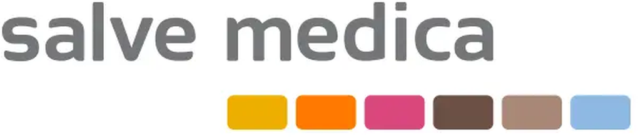



Dowody
Problem
▸
Przykłady
▸
Rozmowa z Em
▸
Dowody
▸
Empatyzer
▸
Co się zmienia
▸
Prywatność
▸
Następny krok
▸
Appendix
Problem
Dlaczego problem wraca
Empatyzer
Jak to działa
Co się zmienia
Wdrożenie i prywatność
Dowody
Następny krok
▸
▸
▸
▸
▸
Dowody
▸
▸
Problem ▸ Dlaczego problem wraca ▸ Empatyzer ▸ Jak to działa ▸ Co się zmienia ▸ Wdrożenie i prywatność ▸ Dowody ▸ Następny krok
Tak oceniają Empatyzer użytkownicy w badaniach oraz liderzy ochrony zdrowia w pisemnych referencjach.
77%
73%
59%
5,0/5
użytkowników poleciłoby Empatyzer
użytkowników jest zadowolonych z wdrożenia
użytkowników zauważyło wzrost kompetencji
w opiniach na Capterra
opinie z 2026 r.
Badania użytkowników i wdrożeń Empatyzera
„Empatyzer to praktyczne rozwiązanie dla szpitali, które chcą rozwijać empatyczną komunikację i wzmacniać współpracę między zespołami w całej organizacji. Z pełnym przekonaniem mogę polecić je wszystkim dyrektorom szpitali.”
„Z Empatyzera korzystamy od samego początku. Ułatwia onboarding, zespół lepiej się rozumie, ale najważniejsze jest to, że zwiększyła się lojalność pacjentów.”
„Empatyzer pomaga HR-owi i menedżerom lepiej rozumieć różnice między ludźmi i skuteczniej zarządzać napięciami w organizacji, co w środowisku medycznym, przy wysokim tempie pracy i dużej odpowiedzialności, ma szczególną wartość”.
Krystyna Walendowicz, dyrektor Wojewódzkiego Szpitala Rehabilitacyjnego im. dr. S. Jasińskiego w Zakopanem, referencje z 6 lipca 2026 r.
Adrian Kozłowski, CEO, Go On Clinic
Marta Jankowska, Dyrektor Pionu HR i Komunikacji, Salve Medica
ZAUFALI NAM
Notes:
W ochronie zdrowia mamy pisemne referencje od osób, które przeprowadziły wdrożenie u siebie, więc wiedzą, ile to kosztuje czasu i co oznacza dla grafiku. Pani dyrektor Walendowicz podkreśla, że rozwiązanie poprawia współpracę personelu bez wyłączania pracowników z codziennych obowiązków, i szczególnie docenia raport o organizacji, który pomaga rozpoznawać źródła napięć i budować silniejsze zespoły. Druga referencja pochodzi z kliniki, gdzie Empatyzer działa od początku jej istnienia. Do tego dochodzą wyniki badań użytkowników: trzech na czterech poleciłoby Empatyzer, a ponad połowa widzi u siebie wzrost kompetencji.
Wskazówki dla prowadzącego: Referencje cytuj dosłownie i nie dopisuj efektów, których autorzy nie opisali. Zdanie o lojalności pacjentów pochodzi od klienta i jest jego oceną, nie obietnicą Empatyzera. Przy referencji Marty Jankowskiej uzupełnij nazwę placówki przed wysyłką. Ocena 5,0/5 pochodzi z opinii opublikowanych na Capterra w lutym i marcu 2026 r.; cytaty są tłumaczone z angielskiego. Przed spotkaniem sprawdź aktualną liczbę opinii i stan profili GetApp oraz Software Advice. Przy liczbach 77/73/59 uzupełnij próbę i rok badania.
Dane i źródła (każdy link sprawdzony 29.08.2026):
1. W badaniu 285 polskich szpitali (1425 respondentów) ordynatorzy i pielęgniarki oddziałowe regularnie zajmują się oceną pracowników, zespołem, konfliktami, szkoleniami i wdrażaniem nowych osób, a autorzy wskazują brak kompetencji menedżerskich jako główną barierę. (Buchelt, Frączkiewicz-Wronka i Dobrowolska, „The Organizational Aspect of Human Resource Management as a Determinant of the Potential of Polish Hospitals to Manage Medical Professionals in Healthcare 4.0”, Sustainability 12(12), 2020). https://www.mdpi.com/2071-1050/12/12/5118 Zastrzeżenie: Badanie z 2017 r.; self-report; 70% dyrektorów mówi o regularnym rozwoju menedżerskim, ale co piąty lekarz kierujący oddziałem mówi, że szkoleń nie ma lub są rzadkie.
2. W 285 polskich szpitalach „dobra atmosfera w pracy” była najwyżej ocenianą cechą atrakcyjnego pracodawcy przez pielęgniarki (4,56/5) i, na równi z terminową wypłatą, przez lekarzy (4,54/5). (Buchelt, Ziębicki, Jończyk i Dzieńdziora, „The enhancement of the employer branding strategies of Polish hospitals…”, Human Resources for Health 19:77, 2021). https://link.springer.com/article/10.1186/s12960-021-00620-0 Zastrzeżenie: Skala 1–5; ta sama próba co Buchelt 2020.
3. Wśród polskiego personelu medycznego tylko ok. 40% deklaruje, że dostaje od przełożonych pochwały za dobrą pracę, a co piąty (21,9%) zdecydowanie nie zgadza się ze stwierdzeniem, że kierownicy dają informację zwrotną po ocenie. (Pomaranik i Kludacz-Alessandri, „Talent management and job satisfaction of medical personnel in Polish healthcare entities”, Frontiers in Psychology 14, 2023). https://www.frontiersin.org/journals/psychology/articles/10.3389/fpsyg.2023.1146073/full Zastrzeżenie: N = 506, publiczne podmioty lecznicze; próba nielosowa.
[Sources]
Wyniki badań użytkowników i referencje dostarczone przez Empatyzer.
[/Sources]
- Empatyzer_Em_FAQ_prompt_baza_wiedzy_i_nawigacja_FINAL_BEZ_ZMIAN_V2.txt — pełne brzmienie referencji Marty Jankowskiej.

Slide 6

Trzy kluczowe cechy Empatyzera
Problem
▸
Przykłady
▸
Rozmowa z Em
▸
Dowody
▸
Empatyzer
▸
Co się zmienia
▸
Prywatność
▸
Następny krok
▸
Appendix
Problem
Dlaczego problem wraca
Empatyzer
Jak to działa
Co się zmienia
Wdrożenie i prywatność
Dowody
Następny krok
▸
▸
▸
▸
▸
▸
▸
Empatyzer
Problem ▸ Dlaczego problem wraca ▸ Empatyzer ▸ Jak to działa ▸ Co się zmienia ▸ Wdrożenie i prywatność ▸ Dowody ▸ Następny krok
KROK 1
KROK 2
KROK 3
Diagnoza
Rozmowa z Em
Mikrolekcje
Jednorazowy kwestionariusz opisuje cechy, talenty, motywatory i napięcia. Pokazuje też osobę na tle zespołu i organizacji.
Em pomaga przygotować rozmowę z konkretną osobą, zespołem, oddziałem albo działem dokładnie wtedy, gdy pojawia się potrzeba.
Dwie krótkie lekcje w tygodniu, dobrane do osoby, jej roli i ludzi, z którymi pracuje.
Każdy widzi własną diagnozę oraz siebie na tle zespołu, działu i organizacji. Rozmowy z Em pozostają prywatne. Mikrolekcje są spersonalizowane.
Empatyzer nie służy do oceny, rekrutacji ani decyzji kadrowych. Pomaga przygotować się do ważnych rozmów.
Notes:
Najprościej opowiedzieć to na jednej sytuacji z oddziału. Ktoś ma jutro rano powiedzieć cenionemu specjaliście coś trudnego i wie, że zaraz potem będą razem na dyżurze. Otwiera Empatyzer w telefonie, wybiera tę osobę i pisze do Em zwykłym językiem, o co chodzi. Em wie już, jak pracuje pytający i jak pracuje ta druga osoba, bo obie osoby wypełniły wcześniej krótki kwestionariusz, w aplikacji nazywany diagnozą. Jeśli druga osoba go nie wypełniła, Em opiera się na tym, co pytający o niej napisze. W odpowiedzi przychodzi podpowiedź dopasowana do tego konkretnego człowieka: od czego zacząć, czego lepiej nie mówić, jak on to może odebrać. A przez kolejne miesiące wracają krótkie lekcje, żeby ta umiejętność rosła między jednym dyżurem a drugim.
Wskazówki dla prowadzącego: Trzy warstwy, jedno zdanie o każdej. Zdanie zamykające uprzedza trzy skojarzenia: test, platforma szkoleniowa, narzędzie oceny. Jeśli padnie pytanie „co Em wie o osobie, która nie wypełniła kwestionariusza”: opiera się wtedy na tym, co napisze pytający, i mówi o tym wprost.
Dane i źródła (każdy link sprawdzony 29.08.2026):
1. Menedżer odpowiada za co najmniej 70% różnic w zaangażowaniu między zespołami, a naturalny talent do zarządzania ma ok. 1 na 10 osób; firmy w 82% przypadków obsadzają to stanowisko osobą bez takiego talentu. (Gallup, Beck i Harter, „Why Great Managers Are So Rare”, 2014 (akt. 2026)). https://www.gallup.com/workplace/231593/why-great-managers-rare.aspx Zastrzeżenie: Dane Gallupa z zespołów w USA; 70% to wariancja między jednostkami, nie związek przyczynowy.
2. Metaanaliza 335 prób: szkolenia przywódcze działają, ale istotnie lepiej, gdy są rozłożone na wiele sesji i zawierają praktykę oraz feedback, niż gdy są jednym skomasowanym blokiem. (Lacerenza, Reyes, Marlow, Joseph i Salas, „Leadership Training Design, Delivery, and Implementation: A Meta-Analysis”, Journal of Applied Psychology 102(12), 2017). https://doi.org/10.1037/apl0000241 Zastrzeżenie: Recenzowane; „rozłożone” oznacza wiele sesji, nie konkretną kadencję.
3. Metaanaliza 317 eksperymentów: nauka rozłożona w czasie daje trwalsze zapamiętanie niż nauka w jednym bloku, a im dłużej wiedza ma się utrzymać, tym dłuższe powinny być odstępy między powtórkami. (Cepeda, Pashler, Vul, Wixted i Rohrer, „Distributed practice in verbal recall tasks”, Psychological Bulletin 132(3), 2006). https://doi.org/10.1037/0033-2909.132.3.354 Zastrzeżenie: Eksperymenty na materiale werbalnym.
4. Tylko 23% pracowników w USA zdecydowanie ufa kierownictwu swojej organizacji, ale pracownicy, których menedżer zawsze wysłucha, 4,2 raza częściej ufają kierownictwu. (Gallup, „How to Build Trust in the Workplace”, 2022, oraz „Global Indicator: Leadership & Management”, 2026). https://www.gallup.com/workplace/393401/trust-decline-rebuild.aspx Zastrzeżenie: Panel Gallupa, USA; korelacje. Wskaźnik: https://www.gallup.com/404252/indicator-leadership-management.aspx

Slide 7




Co Empatyzer daje HR, kierownikom i pracownikom?
Problem
▸
Przykłady
▸
Rozmowa z Em
▸
Dowody
▸
Empatyzer
▸
Co się zmienia
▸
Prywatność
▸
Następny krok
▸
Appendix
Problem
Dlaczego problem wraca
Empatyzer
Jak to działa
Co się zmienia
Wdrożenie i prywatność
Dowody
Następny krok
▸
▸
▸
▸
▸
▸
▸
Co się zmienia
Problem ▸ Dlaczego problem wraca ▸ Empatyzer ▸ Jak to działa ▸ Co się zmienia ▸ Wdrożenie i prywatność ▸ Dowody ▸ Następny krok
HR daje kierownikom pomoc przed konkretną rozmową, bez konieczności osobistego uczestniczenia w każdej z nich.
ORDYNATOR I ODDZIAŁOWA
HR / KADRY I ROZWÓJ
PERSONEL
Kierownik obok pracy klinicznej
Wsparcie bez prowadzenia kolejnego programu
Lekarze, pielęgniarki i pozostałe grupy zawodowe
Łączy rolę zawodową z zarządzaniem ludźmi. Nawet po szkoleniu może potrzebować wsparcia przy konkretnej rozmowie.
HR ma obowiązki formalne, szkolenia i wsparcie kierowników. Nie może osobiście uczestniczyć w każdej zwykłej rozmowie.
Różnią się zakresem odpowiedzialności, sposobem pracy i pozycją zawodową, a muszą stale współpracować.
CO DAJE EMPATYZER
Ma pomoc przy konkretnej rozmowie w telefonie, bez zdejmowania z dyżuru.
CO DAJE EMPATYZER
Kierownicy przygotowują zwykłe rozmowy z Em, a HR zachowuje odpowiedzialność za sprawy formalne, złożone i ryzykowne.
CO DAJE EMPATYZER
Każda osoba może lepiej zrozumieć różnice i przygotować rozmowę z konkretnym współpracownikiem.
Można zacząć od jednego oddziału. Uruchomienie organizacji zajmuje kilka godzin, a pracownik około 15 minut na start.
Empatyzer dotyczy rozmów między pracownikami. Nie korzysta z danych pacjentów i nie wchodzi w decyzje kliniczne.
Notes:
Ten slajd pokazuje, komu kadry wdrażają Empatyzer. Ordynatorzy i oddziałowe kierują ludźmi między dyżurami i nie mają kiedy iść na szkolenie, bo szkolenie kosztuje dzień z grafiku. Dyrekcja widzi sprawy z ludźmi dopiero jako skargę albo wypowiedzenie. A personel to grupy zawodowe, które inaczej rozumieją odpowiedzialność i tempo, choć pracują razem przy jednym pacjencie. Wszyscy dostają to samo narzędzie i te same dane o organizacji. To zwykle jest moment, w którym rozmowa przestaje dotyczyć szkoleń, a zaczyna dotyczyć tego, jak zmniejszyć liczbę spraw, które trafiają do kadr i do dyrekcji.
Wskazówki dla prowadzącego: To jest slajd, z którego HR buduje argument dla zarządu. Zostaw czas na pytanie „co ja z tego mam”: odpowiedź jest w ostatniej linijce. Nie mów o redukcji etatów w HR.
Dane i źródła (każdy link sprawdzony 29.08.2026):
1. Według szacunku Gartnera HR business partner spędza tygodniowo ok. 19 godzin na sprawach pracowniczych i 16 na bieżącej operacyjce, a tylko ok. 9 na pracy strategicznej. (Gartner, „The Evolving Strategic Role of HR Business Partners”). https://www.gartner.com/en/human-resources/role/hr-business-partners Zastrzeżenie: Materiał ekspercki bez daty i próby; cytować jako szacunek.
2. Menedżerowie poświęcają tylko 13% czasu na rozwój ludzi, a prawie 40% na gaszenie bieżących problemów i administrację; 36% uważa, że nie przygotowano ich wystarczająco do zarządzania ludźmi. (Deloitte, „2025 Global Human Capital Trends”, komunikat prasowy, 24.03.2025). https://www.deloitte.com/us/en/about/press-room/deloitte-report-aims-to-help-leaders-navigate-complex-workplace-tensions.html Zastrzeżenie: Ok. 10 000 liderów w 93 krajach plus badanie menedżerów; self-report.
3. Tylko 48% menedżerów zdecydowanie zgadza się, że ma dziś umiejętności potrzebne, by być wybitnym w swojej roli. (Gallup, Wigert i Barrett, „The Manager Squeeze”, 2023). https://www.gallup.com/workplace/510326/manager-squeeze-new-workplace-testing-team-leaders.aspx Zastrzeżenie: USA, maj 2023, self-report.
4. Nową wiedzę ze szkolenia stosuje w pracy 62% pracowników zaraz po szkoleniu, 44% po pół roku i tylko 34% po roku (szacunki specjalistów ds. szkoleń ze 150 organizacji). (Saks i Belcourt, „An investigation of training activities and transfer of training in organizations”, Human Resource Management 45(4), 2006). https://doi.org/10.1002/hrm.20135 Zastrzeżenie: Kanada, 2006; szacunek specjalistów, nie obserwacja.

Slide 8
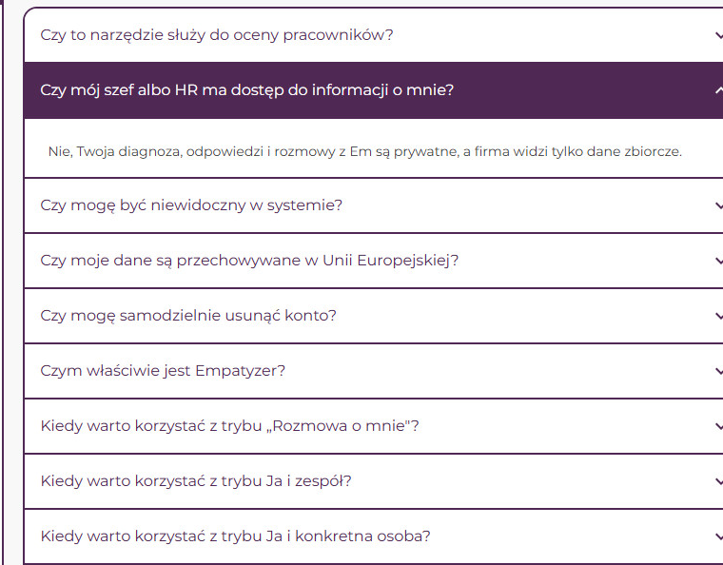


Prywatność i bezpieczeństwo
Problem
▸
Przykłady
▸
Rozmowa z Em
▸
Dowody
▸
Empatyzer
▸
Co się zmienia
▸
Prywatność
▸
Następny krok
▸
Appendix
Problem
Dlaczego problem wraca
Empatyzer
Jak to działa
Co się zmienia
Wdrożenie i prywatność
Dowody
Następny krok
▸
▸
▸
▸
▸
▸
▸
Wdrożenie i prywatność
Problem ▸ Dlaczego problem wraca ▸ Empatyzer ▸ Jak to działa ▸ Co się zmienia ▸ Wdrożenie i prywatność ▸ Dowody ▸ Następny krok
Rozmowy z Em są prywatne. Organizacja nie czyta pytań ani odpowiedzi, a dane są przechowywane w Unii Europejskiej.
Kto czego nie widzi
Dane i zabezpieczenia
Przełożeni, administratorzy i inni użytkownicy nie widzą cudzych rozmów z Em.
Osoba, o którą ktoś pyta, nie widzi pytania ani odpowiedzi.
Pełny wynik należy do pracownika; inni widzą tylko wskazówki potrzebne do współpracy.
Administrator widzi konta, strukturę i statystyki zbiorcze, ale nie rozmowy ani pełne wyniki.
Dane są przechowywane w Unii Europejskiej, na infrastrukturze AWS.
Połączenia HTTPS, szyfrowanie podczas przechowywania i automatyczne wylogowanie po 5 minutach bezczynności.
Empatyzer nie ocenia pracowników, nie tworzy rankingów i nie służy do decyzji kadrowych.
Konto można usunąć, a profil należy do osoby, nie do organizacji.
Pytania o prywatność, na które odpowiada Em w aplikacji.
Rozmowy są prywatne, ale nie anonimowe: zapisują się na koncie użytkownika i widzi je tylko on.
Notes:
Prywatność jest tu warunkiem, żeby całość w ogóle działała. Kiedy ktoś podejrzewa, że jego pytania czyta dyrekcja albo kadry, zapyta o coś bezpiecznego i narzędzie straci sens. Dlatego rozmów z Em nie widzi nikt poza pytającym, a pełny wynik kwestionariusza należy do osoby, która go wypełniła. Osoba, o którą ktoś pyta, nie widzi ani pytania, ani odpowiedzi. Em jest asystentem opartym na sztucznej inteligencji, dane są przechowywane w Unii Europejskiej i szyfrowane. Szpital dostaje obraz zbiorczy: kulturę, motywacje i to, ile osób korzysta, bez nazwisk i bez ocen pojedynczych ludzi. Pełny opis zabezpieczeń jest w osobnym dokumencie dla informatyków i inspektora ochrony danych. Udostępniamy go na życzenie.
Wskazówki dla prowadzącego: Mów o warstwach zabezpieczeń i ograniczaniu ryzyka, nigdy o bezpieczeństwie absolutnym. Dla prawnika i inspektora ochrony danych przygotuj osobny pakiet: umowa powierzenia, dostawca modelu i podwykonawcy, region przetwarzania, retencja i usuwanie danych, podstawa prawna i dobrowolność [do uzupełnienia przez zespół produktowy]. W szpitalu dodaj: Em nie korzysta z danych pacjentów i nie wchodzi w systemy kliniczne.
Dane i źródła (każdy link sprawdzony 29.08.2026):
1. 81% dorosłych Amerykanów uważa, że przez monitorowanie z użyciem AI pracownicy poczują się nadmiernie obserwowani, a 71% sprzeciwia się ostatecznym decyzjom rekrutacyjnym podejmowanym przez AI. (Pew Research Center, „AI in Hiring and Evaluating Workers: What Americans Think”, 2023). https://www.pewresearch.org/internet/2023/04/20/ai-in-hiring-and-evaluating-workers-what-americans-think/ Zastrzeżenie: 11 004 dorosłych w USA, grudzień 2022.
2. 86% kadry zarządzającej sądzi, że pracownicy wysoko ufają firmie, a deklaruje to tylko 67% pracowników; jedynie 60% pracowników uważa, że liderzy im ufają. (PwC, „2024 Trust Survey”, 2024). https://www.pwc.com/us/en/library/trust-in-business-survey.html Zastrzeżenie: USA, styczeń 2024; 548 menedżerów i 2039 pracowników.
3. Tylko 23% pracowników w USA zdecydowanie ufa kierownictwu swojej organizacji, ale pracownicy, których menedżer zawsze wysłucha, 4,2 raza częściej ufają kierownictwu. (Gallup, „How to Build Trust in the Workplace”, 2022, oraz „Global Indicator: Leadership & Management”, 2026). https://www.gallup.com/workplace/393401/trust-decline-rebuild.aspx Zastrzeżenie: Panel Gallupa, USA; korelacje. Wskaźnik: https://www.gallup.com/404252/indicator-leadership-management.aspx
4. Tylko 37% pracowników jest bardzo pewnych, że ich organizacja odpowiedzialnie korzysta z danych o pracownikach, podczas gdy 78% pracodawców deklaruje zdalne monitorowanie pracowników. (Deloitte, „The transparency paradox”, 2024 Global Human Capital Trends, 2024). https://www.deloitte.com/us/en/insights/topics/talent/human-capital-trends/2024/transparency-in-the-workplace.html Zastrzeżenie: 14 000 liderów w 95 krajach plus ankiety pracowników; raport doradczy.

Slide 9



Wybierz jedną ze ścieżek
Problem
▸
Przykłady
▸
Rozmowa z Em
▸
Dowody
▸
Empatyzer
▸
Co się zmienia
▸
Prywatność
▸
Następny krok
▸
Appendix
Od początku
ZAPROSZENIE DO KONTAKTU
Wybierz następny krok: zobacz działanie na realnej rozmowie, sprawdź Em samodzielnie albo omów pilotaż dla jednego oddziału.
Zobacz demo na realnej rozmowie
Sprawdź samodzielnie
Porozmawiajmy o wdrożeniu
W 30 minut pokażemy, jak Em pomaga przygotować rozmowę, którą naprawdę planujesz.
Załóż konto na empatyzer.com. Dla pierwszych 3 osób w organizacji korzystanie jest bezpłatne.
Prześlemy opinie klientów, opis metody, bezpieczeństwa i warunki licencji. Przy większym wdrożeniu możemy przeprowadzić je wspólnie z certyfikowanymi szkoleniowcami.
Nie zgaduj. Pytaj Em.
Piotr Golczyk · piotr@empatyzer.com · +48 668 89 87 11
Notes:
Nie proszę dziś o decyzję. Na tym etapie potrzebne są dwa lub trzy oddziały, od których warto zacząć. Umówimy trzydziestominutowy pokaz Em na prawdziwej sytuacji jednego z kierowników, potem pilotaż na tych oddziałach i wspólny przegląd po pierwszych tygodniach. Dołączamy krótkie argumenty dla dyrekcji, dyrektora medycznego i naczelnej pielęgniarki oraz informację dla IT i inspektora ochrony danych: dane w Unii Europejskiej, brak dostępu do danych pacjentów, brak integracji z systemami klinicznymi.
Wskazówki dla prowadzącego: Nie kończ na deklaracji „odezwiemy się”. Umów konkret: termin pokazu albo wysyłkę materiałów w ciągu doby. Jeśli rozmówca chce zacząć sam, wystarczy adres empatyzer.com; bezpłatna organizacja osobista obejmuje obecnie do trzech zaproszonych osób [zakres do potwierdzenia przed spotkaniem]. Warunki licencji i cenę raportu uzupełnij przed spotkaniem.
Dane i źródła (każdy link sprawdzony 29.08.2026):
1. W 2025 r. zaangażowanych było 20% pracowników na świecie, a zaangażowanie menedżerów spadło z 27% do 22%, najmocniej w historii pomiaru; Gallup szacuje koszt niskiego zaangażowania na ok. 10 bln USD rocznie. (Gallup, Harter i Pendell, „Global Employee Engagement Continues Decline” (State of the Global Workplace 2026), 2026). https://www.gallup.com/workplace/708071/global-employee-engagement-continues-decline.aspx Zastrzeżenie: 141 444 respondentów; self-report; koszt to model Gallupa.
2. W Polsce zaangażowanych w pracę jest 7% pracowników, wobec 12% w Europie i 20% na świecie. (Gallup, „State of the Global Workplace: Poland Country-Level Data”, 2026). https://www.gallup.com/workplace/706802/state-global-workplace-poland-country-level-data.aspx Zastrzeżenie: Średnia z trzech lat sondaży (2023–2025), ok. 1000 respondentów rocznie.

Slide 10
APPENDIX · MATERIAŁY DLA HR SZPITALA
Problem
▸
Przykłady
▸
Rozmowa z Em
▸
Dowody
▸
Empatyzer
▸
Co się zmienia
▸
Prywatność
▸
Następny krok
▸
Appendix
Problem
Dlaczego problem wraca
Empatyzer
Jak to działa
Co się zmienia
Wdrożenie i prywatność
Dowody
Następny krok
Appendix
▸
▸
▸
▸
▸
▸
▸
Problem ▸ Dlaczego problem wraca ▸ Empatyzer ▸ Jak to działa ▸ Co się zmienia ▸ Wdrożenie i prywatność ▸ Dowody ▸ Następny krok
Notes:
Jedno zdanie na początek. Kadry nie mogą być przy rozmowie ordynatora z lekarzem ani oddziałowej z pielęgniarką, a takich rozmów jest w szpitalu setki tygodniowo. Można się pogodzić z tym, że kierownicy radzą sobie sami, jak umieją, a do kadr trafia to, co nie wyszło. Albo dać im pomoc, która jest na oddziale, w telefonie, w chwili, gdy przygotowują tę rozmowę. Polskie badanie 285 szpitali pokazało, że zarządzanie ludźmi od lat spoczywa na kierownikach klinicznych, a brak kompetencji menedżerskich jest barierą. To nie jest zarzut wobec nikogo. Tę lukę da się wypełnić.
Wskazówki dla prowadzącego: Jedno zdanie i pauza. Reszta jest w komentarzu, nie na slajdzie.
Dane i źródła (każdy link sprawdzony 29.08.2026):
1. W badaniu 285 polskich szpitali (1425 respondentów) ordynatorzy i pielęgniarki oddziałowe regularnie zajmują się oceną pracowników, zespołem, konfliktami, szkoleniami i wdrażaniem nowych osób, a autorzy wskazują brak kompetencji menedżerskich jako główną barierę. (Buchelt, Frączkiewicz-Wronka i Dobrowolska, „The Organizational Aspect of Human Resource Management as a Determinant of the Potential of Polish Hospitals to Manage Medical Professionals in Healthcare 4.0”, Sustainability 12(12), 2020). https://www.mdpi.com/2071-1050/12/12/5118 Zastrzeżenie: Badanie z 2017 r.; self-report; 70% dyrektorów mówi o regularnym rozwoju menedżerskim, ale co piąty lekarz kierujący oddziałem mówi, że szkoleń nie ma lub są rzadkie.
2. Wśród polskiego personelu medycznego tylko ok. 40% deklaruje, że dostaje od przełożonych pochwały za dobrą pracę, a co piąty (21,9%) zdecydowanie nie zgadza się ze stwierdzeniem, że kierownicy dają informację zwrotną po ocenie. (Pomaranik i Kludacz-Alessandri, „Talent management and job satisfaction of medical personnel in Polish healthcare entities”, Frontiers in Psychology 14, 2023). https://www.frontiersin.org/journals/psychology/articles/10.3389/fpsyg.2023.1146073/full Zastrzeżenie: N = 506, publiczne podmioty lecznicze; próba nielosowa.
3. Klinicyści, którzy zostali kierownikami, opisują „wrzucenie” w rolę bez przygotowania, pod presją otoczenia, a nie z własnej ambicji menedżerskiej. (Spehar, Frich i Kjekshus, „Clinicians' experiences of becoming a clinical manager: a qualitative study”, BMC Health Services Research 12:421, 2012). https://bmchealthservres.biomedcentral.com/articles/10.1186/1472-6963-12-421 Zastrzeżenie: Badanie jakościowe (n = 30), Norwegia.
4. Kierownicy-klinicyści („menedżerowie hybrydowi”) przedkładają pracę kliniczną nad menedżerską, co rodzi konflikt ról. (Kippist i Fitzgerald, „Organisational professional conflict and hybrid clinician managers”, Journal of Health Organization and Management 23(6), 2009). https://pubmed.ncbi.nlm.nih.gov/20020597/ Zastrzeżenie: Badanie jakościowe (n = 14), Australia.
5. Mniej niż połowa menedżerów na świecie (44%) deklaruje, że przeszła jakiekolwiek szkolenie menedżerskie; wśród przeszkolonych aktywnie niezaangażowanych jest o połowę mniej. (Gallup, „State of the Global Workplace: 2025 Report”, 2025, s. 12–13). https://www.gallup.com/file/workplace/659528/state-of-the-global-workplace-2025-download.pdf Zastrzeżenie: Self-report, Gallup World Poll; zależność korelacyjna.
6. Mediana to ok. 2 pracowników HR na 100 zatrudnionych (2025), czyli jedna osoba z HR na ok. 50 pracowników. (SHRM, „3 CHRO Benchmarking Data Insights”, 2025). https://www.shrm.org/executive-network/insights/more-support-for-hr--talent--chro-benchmarking-survey-insights- Zastrzeżenie: USA, członkowie SHRM.

Slide 11

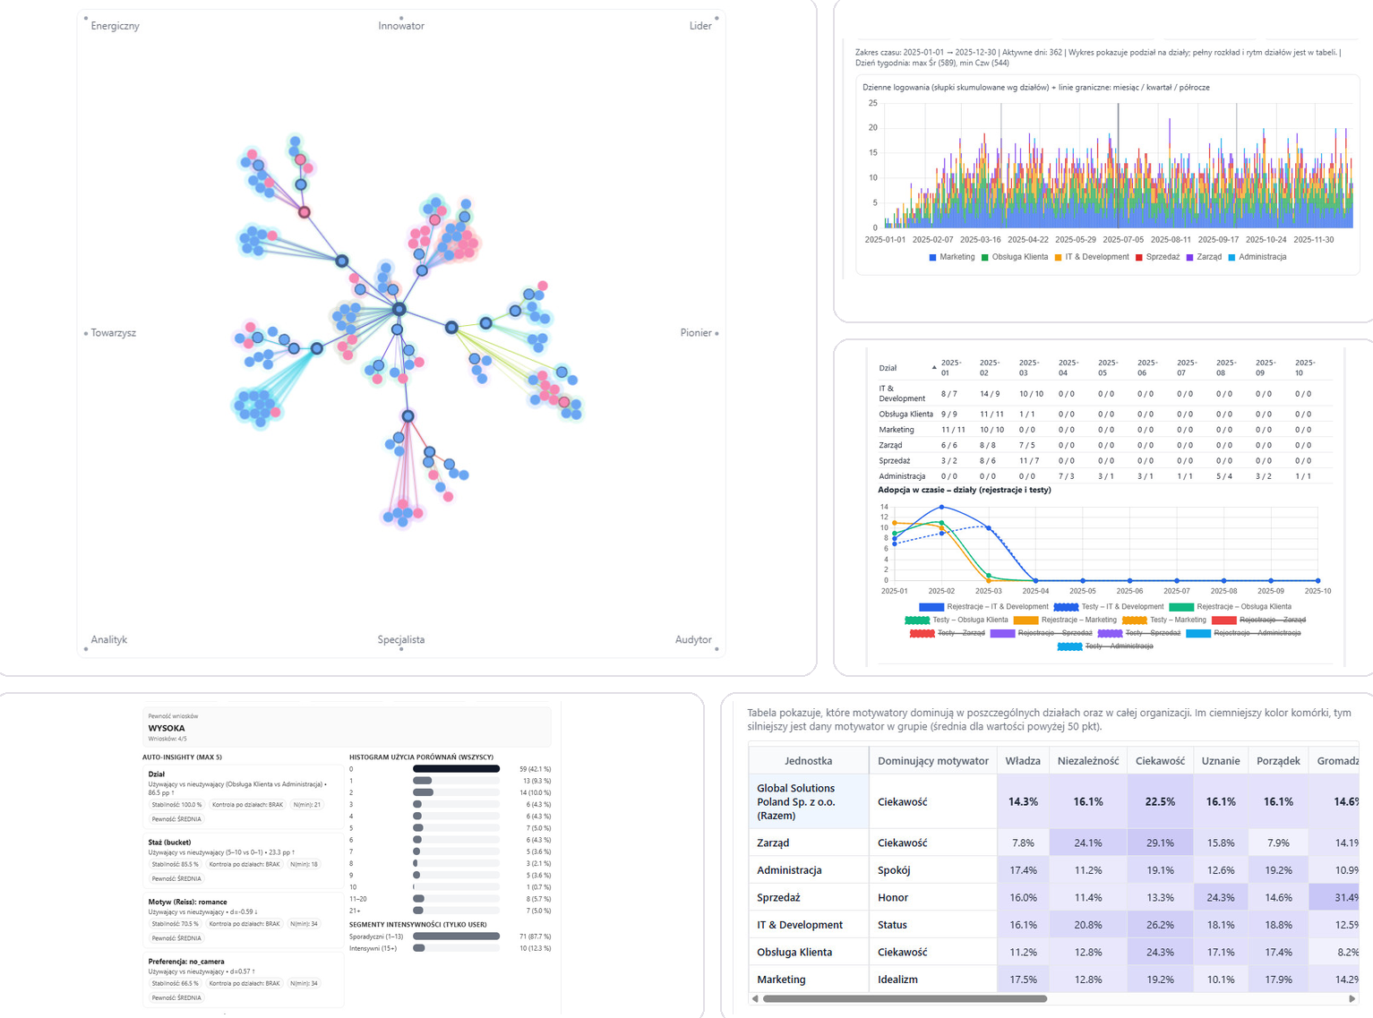
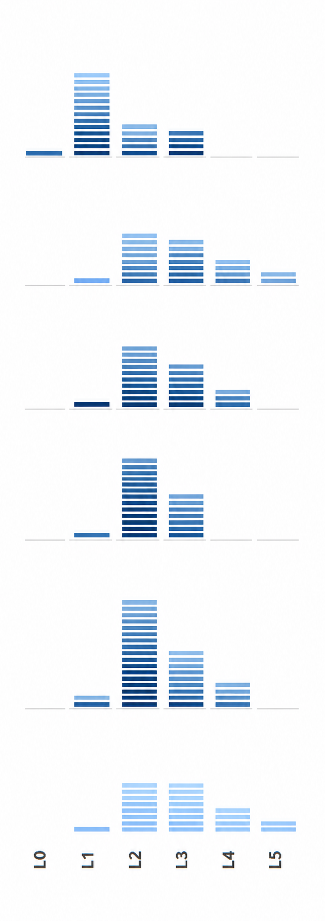

Opcjonalny raport o organizacji
Problem
▸
Przykłady
▸
Rozmowa z Em
▸
Dowody
▸
Empatyzer
▸
Co się zmienia
▸
Prywatność
▸
Następny krok
▸
Appendix
Problem
Dlaczego problem wraca
Empatyzer
Jak to działa
Co się zmienia
Wdrożenie i prywatność
Dowody
Następny krok
▸
▸
▸
▸
▸
▸
▸
Jak to działa
Problem ▸ Dlaczego problem wraca ▸ Empatyzer ▸ Jak to działa ▸ Co się zmienia ▸ Wdrożenie i prywatność ▸ Dowody ▸ Następny krok
Po roku organizacja może otrzymać unikalny raport o DNA organizacji: mapę cech, motywacji, predyspozycji i potencjalnych konfliktów. To gotowa instrukcja obsługi organizacji — pokazuje jej mocne i słabe strony oraz podpowiada, gdzie i jakie działania rozwojowe prowadzić.
Style pracy i motywacje grup
Rozkład stylów pracy i motywacji w zespołach oraz różnice między rolami, oddziałami i grupami zawodowymi, z wyjaśnieniem, co z tego wynika dla komunikacji i wdrażania zmian.
Jak mówić do każdej grupy
Dla każdego zespołu: czego potrzebuje, czego nie chce i jak przygotować komunikat o zmianie, żeby nie wywołał oporu.
Rekomendacje i plan działań
Rekomendacje dotyczące współpracy między zespołami, priorytetowych obszarów rozwoju i odpowiedzialności za dalsze działania.
Przykładowe analizy zespołów, działów i zanonimizowanych profili: talenty, motywacje i potencjalne konflikty.
Raport opisuje grupy i role, nie ocenia pojedynczych osób i nie tworzy rankingów. Zamawia się go osobno, poza licencją.
Notes:
Dla HR ten raport jest czymś więcej niż zbiorem wykresów. To gotowy materiał do rozmowy z kierownictwem i z osobami, które prowadzą zespoły. Zamiast mówić „popracujmy nad komunikacją”, można pokazać, że jedna grupa potrzebuje przewidywalności i sprawiedliwego podziału obciążeń, druga swobody w jasnym standardzie, trzecia jasnej informacji, kto decyduje, a czwarta rzeczowości i oszczędności czasu. Do każdej z nich raport podpowiada, jak pisać komunikaty i jakie rozmowy przećwiczyć. Jest też lista miejsc, w których zespoły najczęściej się spierają, z propozycją prostych ustaleń. To materiał, który daje HR argumenty w języku decyzji, a nie w języku szkoleń.
Wskazówki dla prowadzącego: Trzy zasady czytania raportu, które warto powiedzieć wprost: nie etykietujemy ludzi, czytamy dane razem z zespołem, przekładamy je na zachowania. Raport zamawia się osobno; cena i warunki do uzupełnienia przed spotkaniem.
Dane i źródła (każdy link sprawdzony 29.08.2026):
1. Przy wysokim zmęczeniu zmianą tylko 43% pracowników zamierza zostać w firmie (wobec 74% przy niskim), a włączanie pracowników w proces zmiany obniża ryzyko zmęczenia o 29 punktów procentowych. (Gartner, komunikat prasowy, 12.10.2022). https://www.gartner.com/en/newsroom/press-releases/2022-10-12-gartner-survey-reveals-leader-and-manager-effectiveness-tops-hr-leaders-list-of-priorities-for-2023 Zastrzeżenie: 860 liderów HR, lipiec 2022; korelacje.
2. Gotowość pracowników do wspierania zmian w firmie spadła z 74% w 2016 r. do 38% w 2022 r., podczas gdy liczba planowanych zmian rocznie wzrosła z 2 do 10. (Gartner, „The Transformation Deficit”, Gartner Business Quarterly Q1 2023 (omówienie: O Morain i Aykens, HBR, „Employees Are Losing Patience with Change Initiatives”, 2023)). https://www.gartner.com/en/insights/gartner-business-quarterly/q1-2023 Zastrzeżenie: Gartner podaje 38% (GBQ) i 43% (HBR); brak opisu próby. HBR: https://hbr.org/2023/05/employees-are-losing-patience-with-change-initiatives
3. W Europie ok. dwie trzecie pracowników deklaruje wsparcie przełożonego, a 16% dostaje je rzadko lub nigdy; wsparcie od kolegów (73%) jest wyraźnie wyższe niż od przełożonych. (Eurofound, „Trends in job quality: EWCS 2024 first findings”, 2025). https://eurofound.shorthandstories.com/trends-in-job-quality-ewcs-2024/index.html Zastrzeżenie: 36 644 wywiady w 35 krajach; brak rozbicia na Polskę.
4. W badaniu 180 zespołów Google bezpieczeństwo psychologiczne było najważniejszym z pięciu czynników skutecznego zespołu. (Google re:Work, „Understand team effectiveness” (Project Aristotle)). https://rework.withgoogle.com/intl/en/guides/understand-team-effectiveness Zastrzeżenie: Badanie wewnętrzne jednej firmy, bez recenzji naukowej.
[Sources]
Zrzut ekranu dostarczony przez Empatyzer — widok kultury organizacyjnej.
[/Sources]

Slide 12
Etapy wdrożenia Empatyzera
Problem
▸
Przykłady
▸
Rozmowa z Em
▸
Dowody
▸
Empatyzer
▸
Co się zmienia
▸
Prywatność
▸
Następny krok
▸
Appendix
Problem
Dlaczego problem wraca
Empatyzer
Jak to działa
Co się zmienia
Wdrożenie i prywatność
Dowody
Następny krok
▸
▸
▸
▸
▸
▸
▸
Wdrożenie i prywatność
Problem ▸ Dlaczego problem wraca ▸ Empatyzer ▸ Jak to działa ▸ Co się zmienia ▸ Wdrożenie i prywatność ▸ Dowody ▸ Następny krok
Wdrożenie w całej organizacji zwykle zajmuje kilka godzin, a dla pojedynczego pracownika to jednorazowo około 15 minut.
1
2
3
4
5
Konto organizacji
Kwestionariusz jednokrotny
Pierwsze pytanie do Em
Dołączają kolejne osoby
Lekcje ruszają same
Administrator zakłada konto i wysyła zaproszenia mailem albo linkiem. Proste uruchomienie zajmuje mniej niż godzinę.
Po wypełnieniu użytkownik od razu widzi diagnozę. Przy zmianie organizacji nie zaczyna od nowa.
Od razu po diagnozie można zapytać Em o rozmowę, która czeka w tym tygodniu.
Z każdą osobą obraz zespołu robi się pełniejszy: dochodzą porównania w parach i na tle całej organizacji.
Dwie lekcje w tygodniu, bez wysyłki po stronie organizacji. Administrator widzi tylko, kto dołączył i kto wypełnił kwestionariusz.
Licencja roczna na określoną liczbę osób. Można zacząć od jednego obszaru i dołączać kolejne osoby w trakcie roku.
Notes:
Ludzie często pytają, ile pracy zostaje po ich stronie. Ktoś zakłada konto organizacji i zaprasza pozostałych mailem albo linkiem. Każdy siada raz, odpowiada na pytania i od razu widzi swój wynik, więc ma z tego coś dla siebie od pierwszego dnia. Ten kwestionariusz wypełnia się raz w życiu, nie powtarza się go co roku. Potem przychodzi pierwsze pytanie do Em i zwykle dotyczy osoby, z którą rozmowa idzie najgorzej. Z każdą kolejną osobą pojawiają się porównania w parach i na tle zespołu, więc obraz oddziału robi się pełniejszy. Lekcje ruszają same, nikt ich nie musi uruchamiać. Licencja jest roczna, na określoną liczbę osób, a w trakcie roku można dołączać kolejne osoby.
Wskazówki dla prowadzącego: Czasu wypełniania kwestionariusza nie podawaj bez potwierdzenia aktualnej wersji: dokumentacja produktowa mówi o 25–35 minutach przy wypełnianiu bez przerw, nowsze materiały o krótszym czasie. Zaproszenie może iść na adres prywatny, jeśli organizacja nie wymaga zweryfikowanej domeny, więc osoba bez służbowej poczty też dołączy. Nakład po stronie klienta: założenie kont, ustawienie struktury i przypomnienie o kwestionariuszu.
Dane i źródła (każdy link sprawdzony 29.08.2026):
1. Mniej niż połowa menedżerów na świecie (44%) deklaruje, że przeszła jakiekolwiek szkolenie menedżerskie; wśród przeszkolonych aktywnie niezaangażowanych jest o połowę mniej. (Gallup, „State of the Global Workplace: 2025 Report”, 2025, s. 12–13). https://www.gallup.com/file/workplace/659528/state-of-the-global-workplace-2025-download.pdf Zastrzeżenie: Self-report, Gallup World Poll; zależność korelacyjna.
2. Menedżerowie poświęcają tylko 13% czasu na rozwój ludzi, a prawie 40% na gaszenie bieżących problemów i administrację; 36% uważa, że nie przygotowano ich wystarczająco do zarządzania ludźmi. (Deloitte, „2025 Global Human Capital Trends”, komunikat prasowy, 24.03.2025). https://www.deloitte.com/us/en/about/press-room/deloitte-report-aims-to-help-leaders-navigate-complex-workplace-tensions.html Zastrzeżenie: Ok. 10 000 liderów w 93 krajach plus badanie menedżerów; self-report.
3. Ponad trzy czwarte liderów i menedżerów używa generatywnej AI kilka razy w tygodniu, a wsparcie przełożonego podnosi odsetek pracowników pozytywnie nastawionych do AI z 15% do 55%. (BCG, „AI at Work 2025: Momentum Builds, but Gaps Remain”, 2025). https://www.bcg.com/publications/2025/ai-at-work-momentum-builds-but-gaps-remain Zastrzeżenie: 10 600+ respondentów w 11 krajach; self-report.

Slide 13
Dlaczego dotychczasowe rozwiązania nie działają?
Problem
▸
Przykłady
▸
Rozmowa z Em
▸
Dowody
▸
Empatyzer
▸
Co się zmienia
▸
Prywatność
▸
Następny krok
▸
Appendix
Problem
Dlaczego problem wraca
Empatyzer
Jak to działa
Co się zmienia
Wdrożenie i prywatność
Dowody
Następny krok
▸
▸
▸
▸
▸
▸
▸
Dlaczego problem wraca
Problem ▸ Dlaczego problem wraca ▸ Empatyzer ▸ Jak to działa ▸ Co się zmienia ▸ Wdrożenie i prywatność ▸ Dowody ▸ Następny krok
Szkolenia i coaching wymagają czasu poza oddziałem, a kierownik potrzebuje pomocy między jednym pacjentem a drugim.
CO SZPITAL ZWYKLE ROBI
CZEGO TO NIE ROZWIĄZUJE
Szkolenia menedżerskie
Dają dobre podstawy i wspólny sposób działania. Nie towarzyszą jednak kierownikowi przy każdej sytuacji, w której ma przełożyć te zasady na konkretną osobę i rozmowę.
Coaching i mentoring
Dają pogłębione wsparcie, ale wymagają dostępności coacha lub mentora i nie zawsze są możliwe przy każdej codziennej rozmowie kierownika.
Kadry i osoby odpowiedzialne za rozwój
Prowadzą sprawy formalne, szkolenia i wsparcie kierowników. Nie mogą osobiście uczestniczyć w każdej zwykłej rozmowie kierownika z zespołem.
Empatyzer dokłada pomoc wtedy, gdy kierownik przygotowuje konkretną rozmowę, bez zmiany grafiku i bez konieczności osobistego udziału HR w każdej zwykłej sprawie.
Notes:
Szkolenia menedżerskie w szpitalu są dobre, ale każde zabiera dni z grafiku, więc jest ich mało i uczą ogólnych zasad, do których trudno wrócić w rozmowie z konkretnym lekarzem. Coaching i mentoring docierają do nielicznych. Kadry i dział jakości prowadzą procedury i akredytację i nie zdążą być przy każdej rozmowie kierownika z zespołem. Nikt tu nie zawinił, tak wygląda arytmetyka szpitala. Empatyzer nie zastępuje szkoleń, wchodzi między szkolenie a rozmowę: kierownik pyta Em na oddziale, w telefonie, w chwili, gdy przygotowuje rozmowę, i nikt nie musi go w tym celu zdejmować z grafiku.
Wskazówki dla prowadzącego: Cel: pokazać lukę bez obrażania obecnych działań. Szkolenia i coaching zostają; Empatyzer działa między nimi a rozmową na oddziale.
Pytanie: „Ile dni szkoleniowych w roku może Państwa szpital zdjąć z grafiku dla ordynatorów i oddziałowych?”.
Standardy jakości i akredytacja: komunikacja personelu jest częścią systemu jakości, ale Empatyzer nie zastępuje procedur ani protokołów klinicznych.
Dane i źródła (każdy link sprawdzony 29.08.2026):
1. W badaniu 285 polskich szpitali (1425 respondentów) ordynatorzy i pielęgniarki oddziałowe regularnie zajmują się oceną pracowników, zespołem, konfliktami, szkoleniami i wdrażaniem nowych osób, a autorzy wskazują brak kompetencji menedżerskich jako główną barierę. (Buchelt, Frączkiewicz-Wronka i Dobrowolska, „The Organizational Aspect of Human Resource Management as a Determinant of the Potential of Polish Hospitals to Manage Medical Professionals in Healthcare 4.0”, Sustainability 12(12), 2020). https://www.mdpi.com/2071-1050/12/12/5118 Zastrzeżenie: Badanie z 2017 r.; self-report; 70% dyrektorów mówi o regularnym rozwoju menedżerskim, ale co piąty lekarz kierujący oddziałem mówi, że szkoleń nie ma lub są rzadkie.
2. Nową wiedzę ze szkolenia stosuje w pracy 62% pracowników zaraz po szkoleniu, 44% po pół roku i tylko 34% po roku (szacunki specjalistów ds. szkoleń ze 150 organizacji). (Saks i Belcourt, „An investigation of training activities and transfer of training in organizations”, Human Resource Management 45(4), 2006). https://doi.org/10.1002/hrm.20135 Zastrzeżenie: Kanada, 2006; szacunek specjalistów, nie obserwacja.
3. Metaanaliza 335 prób: szkolenia przywódcze działają, ale istotnie lepiej, gdy są rozłożone na wiele sesji i zawierają praktykę oraz feedback, niż gdy są jednym skomasowanym blokiem. (Lacerenza, Reyes, Marlow, Joseph i Salas, „Leadership Training Design, Delivery, and Implementation: A Meta-Analysis”, Journal of Applied Psychology 102(12), 2017). https://doi.org/10.1037/apl0000241 Zastrzeżenie: Recenzowane; „rozłożone” oznacza wiele sesji, nie konkretną kadencję.
4. W 2015 r. firmy wydały na szkolenia ok. 160 mld USD w USA i ok. 356 mld USD na świecie, a mimo to uczestnicy szybko wracają do starych nawyków, bo po szkoleniu nie zmienia się środowisko pracy. (Beer, Finnström i Schrader, „Why Leadership Training Fails—and What to Do About It”, Harvard Business Review, 2016). https://hbr.org/2016/10/why-leadership-training-fails-and-what-to-do-about-it Zastrzeżenie: Kwoty to szacunki branżowe; teza jakościowa autorów z HBS.
5. Mniej niż połowa menedżerów na świecie (44%) deklaruje, że przeszła jakiekolwiek szkolenie menedżerskie; wśród przeszkolonych aktywnie niezaangażowanych jest o połowę mniej. (Gallup, „State of the Global Workplace: 2025 Report”, 2025, s. 12–13). https://www.gallup.com/file/workplace/659528/state-of-the-global-workplace-2025-download.pdf Zastrzeżenie: Self-report, Gallup World Poll; zależność korelacyjna.

Slide 14
Co Empatyzer zmienia w Twojej organizacji?
Problem
▸
Przykłady
▸
Rozmowa z Em
▸
Dowody
▸
Empatyzer
▸
Co się zmienia
▸
Prywatność
▸
Następny krok
▸
Appendix
Problem
Dlaczego problem wraca
Empatyzer
Jak to działa
Co się zmienia
Wdrożenie i prywatność
Dowody
Następny krok
▸
▸
▸
▸
▸
▸
▸
Co się zmienia
Problem ▸ Dlaczego problem wraca ▸ Empatyzer ▸ Jak to działa ▸ Co się zmienia ▸ Wdrożenie i prywatność ▸ Dowody ▸ Następny krok
Kadry dają kierownikom oddziałów wsparcie, którego nie trzeba wpisywać w grafik szkoleń.
MNIEJSZA PLACÓWKA
WIELE ODDZIAŁÓW
DUŻY SZPITAL LUB SIEĆ PLACÓWEK
Kadry nie wchodzą w każdą sprawę
Pomoc działa po szkoleniu i między dyżurami
Jedno wsparcie dla wielu grup zawodowych
Kierownik przygotuje z Em trudną rozmowę sam, a kadry zostają przy formalnościach i sprawach, które naprawdę ich wymagają.
Ordynator albo oddziałowa pyta Em przed rozmową i przez cały rok dostaje krótkie lekcje, bez zdejmowania z grafiku.
Kadry widzą użycie i różnice między grupami w danych zbiorczych, ale nie czytają pytań ani odpowiedzi Em.
Zwykle zaczyna się od kierowników oddziałów i ich zespołów. Można wejść kilkoma oddziałami i dołączać kolejne w trakcie roku.
Notes:
W mniejszej placówce kadry są blisko oddziałów i zajmują się każdą sprawą, bo nikt inny tego nie zrobi, więc Empatyzer zdejmuje z nich te codzienne rozmowy. Przy wielu oddziałach i grupach zawodowych kierownik po szkoleniu zostaje sam, a Empatyzer jest z nim przez cały rok: przed trudną rozmową i w krótkich lekcjach. W sieci placówek najważniejsze jest to, żeby każda grupa zawodowa (lekarze, pielęgniarki, administracja) miała to samo wsparcie, a kadry widziały, ilu kierowników korzysta i czym różnią się grupy, bez czytania niczyich pytań. Ilu ordynatorów, oddziałowych i kierowników komórek kieruje u Państwa ludźmi?
Wskazówki dla prowadzącego: Cel: powiedzieć kadrom, co Empatyzer zmienia w placówce tej wielkości. Wskaż właściwą kolumnę.
Mniejsza placówka: czas kadr. Wiele oddziałów: kierownik nie zostaje sam po szkoleniu. Grupa placówek: to samo wsparcie dla każdej grupy zawodowej i dane zbiorcze.
Pytanie: „Ilu ordynatorów, oddziałowych i kierowników komórek kieruje u Państwa ludźmi?”.
Dane i źródła (każdy link sprawdzony 29.08.2026):
1. W Europie ok. dwie trzecie pracowników deklaruje wsparcie przełożonego, a 16% dostaje je rzadko lub nigdy; wsparcie od kolegów (73%) jest wyraźnie wyższe niż od przełożonych. (Eurofound, „Trends in job quality: EWCS 2024 first findings”, 2025). https://eurofound.shorthandstories.com/trends-in-job-quality-ewcs-2024/index.html Zastrzeżenie: 36 644 wywiady w 35 krajach; brak rozbicia na Polskę.
2. Mediana to ok. 2 pracowników HR na 100 zatrudnionych (2025), czyli jedna osoba z HR na ok. 50 pracowników. (SHRM, „3 CHRO Benchmarking Data Insights”, 2025). https://www.shrm.org/executive-network/insights/more-support-for-hr--talent--chro-benchmarking-survey-insights- Zastrzeżenie: USA, członkowie SHRM.
3. Pracownicy stanowisk stacjonarnych bez możliwości pracy zdalnej (hale, oddziały) są najmniej zaangażowani (17% wobec 30% u pracujących zdalnie), a menedżerowie są bardziej zestresowani niż ich podwładni (45% wobec 39%). (Gallup, „State of the Global Workplace: 2026 Report”, dane globalne, 2026). https://www.gallup.com/workplace/697904/state-of-the-global-workplace-global-data.aspx Zastrzeżenie: Dane globalne za 2025; self-report.
4. W 285 polskich szpitalach „dobra atmosfera w pracy” była najwyżej ocenianą cechą atrakcyjnego pracodawcy przez pielęgniarki (4,56/5) i, na równi z terminową wypłatą, przez lekarzy (4,54/5). (Buchelt, Ziębicki, Jończyk i Dzieńdziora, „The enhancement of the employer branding strategies of Polish hospitals…”, Human Resources for Health 19:77, 2021). https://link.springer.com/article/10.1186/s12960-021-00620-0 Zastrzeżenie: Skala 1–5; ta sama próba co Buchelt 2020.

Slide 15
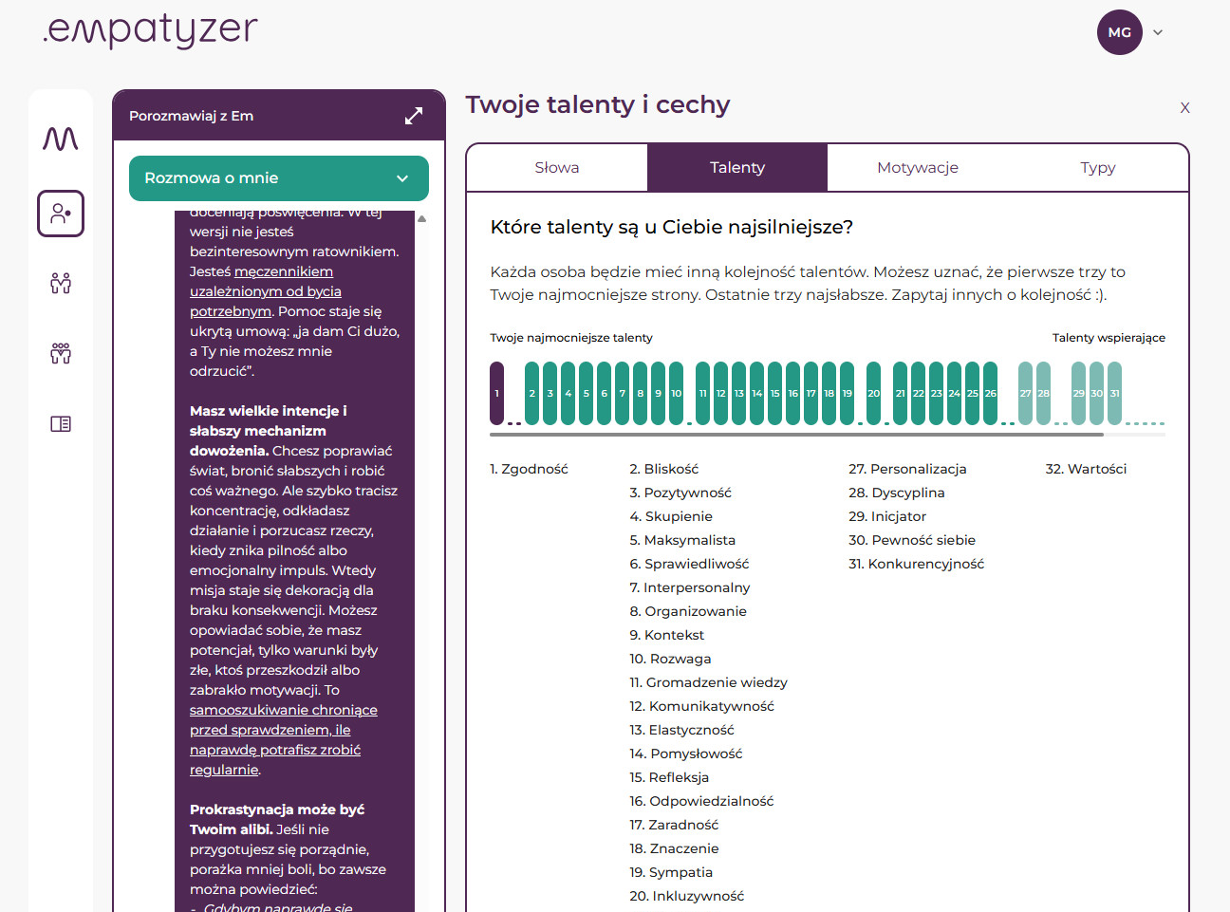


Diagnoza, która nazywa to, kim jesteś
Problem
▸
Przykłady
▸
Rozmowa z Em
▸
Dowody
▸
Empatyzer
▸
Co się zmienia
▸
Prywatność
▸
Następny krok
▸
Appendix
Problem
Dlaczego problem wraca
Empatyzer
Jak to działa
Co się zmienia
Wdrożenie i prywatność
Dowody
Następny krok
▸
▸
▸
▸
▸
▸
▸
Jak to działa
Problem ▸ Dlaczego problem wraca ▸ Empatyzer ▸ Jak to działa ▸ Co się zmienia ▸ Wdrożenie i prywatność ▸ Dowody ▸ Następny krok
Nazwij swoje cechy, talenty, motywatory, źródła napięć i inspiracji. Poznaj plusy i minusy każdej z tych cech.
Cechy bez ukrywania minusów
Diagnoza pokazuje zalety i ryzyka każdej cechy.
Motywatory i napięcia
Widać, co dodaje energii, co ją odbiera oraz jak osoba reaguje na stres, zmianę i sprzeczne oczekiwania.
Talenty i predyspozycje
Nazwane talenty, słowa opisujące osobę i naturalny sposób przewodzenia pomagają świadomie korzystać z mocnych stron.
Widok użytkownika: talenty i naturalne predyspozycje. Pełny wynik należy do osoby, która wypełniła kwestionariusz.
Notes:
Skąd Em to wszystko wie? Z kwestionariusza, który każdy wypełnia raz, na początku, i który w aplikacji nazywa się diagnozą. Nikt go nie ocenia i nie ma w nim dobrych ani złych odpowiedzi. To opis własnego sposobu pracy: jak podejmuję decyzje, jak reaguję na krytykę, czy wolę powiedzieć coś wprost, czy najpierw przygotować grunt. Wynik należy do mnie. Druga osoba widzi tylko to, co pomaga nam razem pracować, a ja widzę o niej dokładnie tyle samo. Z zestawienia dwóch takich opisów bierze się podpowiedź Em: ktoś mówi szybko i konkretnie, a pielęgniarka oddziałowa, z którą ma jutro rozmawiać, potrzebuje chwili, żeby wszystko przemyśleć, więc lepiej zacząć od pytania. W praktyce to zmienia przebieg całej rozmowy.
Wskazówki dla prowadzącego: Kwestionariusz wypełnia się raz w życiu i działa też po zmianie organizacji. Wskazówki są symetryczne: obie osoby widzą o sobie to samo. Pytanie o rzetelność: opisuje styl pracy, komunikacji i motywacje, korzysta z uznanych modeli psychologii pracy, nie jest testem klinicznym; opis metody udostępniamy na życzenie. Czasu wypełniania nie podawaj bez potwierdzenia aktualnej wersji.
Dane i źródła (każdy link sprawdzony 29.08.2026):
1. Ludzie systematycznie nie doceniają, jak bardzo inni chcą dostać konstruktywny feedback, i dlatego go nie dają (pięć eksperymentów, N = 1984). (Abi-Esber, Abel, Schroeder i Gino, „Underestimating others' desire for constructive feedback”, Journal of Personality and Social Psychology, 2022). https://doi.org/10.1037/pspi0000393 Zastrzeżenie: Recenzowane; eksperymenty online, USA.
2. Metaanaliza 116 badań (8880 zespołów): konflikty relacyjne i procesowe mają stabilnie negatywny związek z wynikami zespołów. (de Wit, Greer i Jehn, „The paradox of intragroup conflict: A meta-analysis”, Journal of Applied Psychology 97(2), 2012). https://doi.org/10.1037/a0024844 Zastrzeżenie: Korelacje metaanalityczne.
3. Sumienność jest najsilniejszą pozapoznawczą cechą przewidującą wyniki w pracy (92 metaanalizy, ponad 1,1 mln osób). (Wilmot i Ones, „A century of research on conscientiousness at work”, PNAS 116(46), 2019). https://doi.org/10.1073/pnas.1908430116 Zastrzeżenie: Metaanaliza metaanaliz; korelacje.
[Sources]
Zrzut ekranu dostarczony przez Empatyzer — widok talentów użytkownika.
[/Sources]

Slide 16
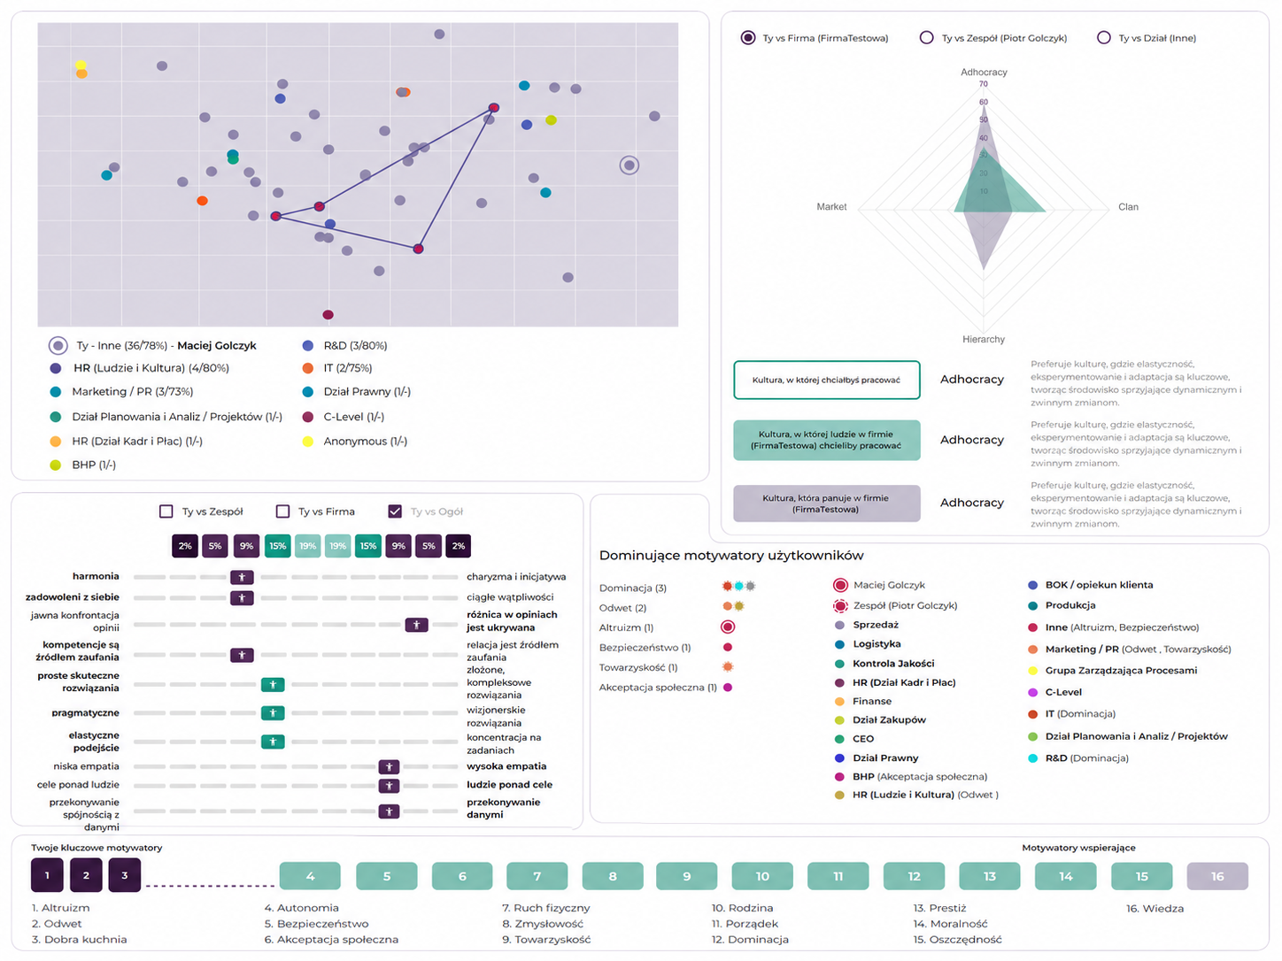
Diagnoza, która pokazuje Ciebie na tle organizacji
Problem
▸
Przykłady
▸
Rozmowa z Em
▸
Dowody
▸
Empatyzer
▸
Co się zmienia
▸
Prywatność
▸
Następny krok
▸
Appendix
Problem
Dlaczego problem wraca
Empatyzer
Jak to działa
Co się zmienia
Wdrożenie i prywatność
Dowody
Następny krok
▸
▸
▸
▸
▸
▸
▸
Jak to działa
Problem ▸ Dlaczego problem wraca ▸ Empatyzer ▸ Jak to działa ▸ Co się zmienia ▸ Wdrożenie i prywatność ▸ Dowody ▸ Następny krok
Zobacz siebie na tle zespołu, grupy projektowej, działu i całej firmy: podobieństwa, różnice i możliwe źródła napięć.
Ty na tle różnych grup
Porównaj swój sposób pracy z zespołem, grupą projektową, działem albo całą organizacją.
Mapa podobieństw i różnic
Widać, gdzie jesteś blisko innych, gdzie wyraźnie się różnisz i co to może znaczyć we współpracy.
Ten sam obraz dla wszystkich
Każdy użytkownik widzi te same dane zbiorcze. Rozmowy z Em i pełne wyniki poszczególnych osób pozostają prywatne.
Widok użytkownika: mapa podobieństw. Dane o grupach są zbiorcze i nie pokazują cudzych pełnych wyników.
Notes:
W Empatyzerze wszyscy mają ten sam widok. Osobnego panelu dla dyrekcji tu nie ma. Każdy może zobaczyć siebie na tle swojego zespołu, swojego oddziału i całej placówki. Każdy może też zobaczyć kulturę organizacji i to, co ludzi w niej napędza. Ordynator, pielęgniarka, kierownik komórki i osoba z personelu wspierającego widzą dokładnie to samo. To ma znaczenie, bo wtedy nikt nie czuje się prześwietlany. Ludzie sami do tych widoków wracają, żeby zrozumieć, dlaczego lekarze i pielęgniarki na jednym oddziale inaczej rozumieją, kto za co odpowiada, albo dlaczego z jedną osobą dogadują się od pierwszego dyżuru, a z inną nigdy. Pytania do Em i pełne wyniki kwestionariusza zostają prywatne u każdego.
Wskazówki dla prowadzącego: Nie mów o „widoku dla zarządu”. Narzędzie jest demokratyczne: te same dane dla każdego, różni się tylko to, kogo co interesuje. Jeśli padnie pytanie o małe zespoły: minimalną liczbę osób, od której pokazuje się widok zespołu, potwierdź w zespole produktowym przed spotkaniem. Dobry przykład różnicy: lekarze i pielęgniarki inaczej rozumieją odpowiedzialność.
Dane i źródła (każdy link sprawdzony 29.08.2026):
1. W badaniu 180 zespołów Google bezpieczeństwo psychologiczne było najważniejszym z pięciu czynników skutecznego zespołu. (Google re:Work, „Understand team effectiveness” (Project Aristotle)). https://rework.withgoogle.com/intl/en/guides/understand-team-effectiveness Zastrzeżenie: Badanie wewnętrzne jednej firmy, bez recenzji naukowej.
2. W badaniu 51 zespołów bezpieczeństwo psychologiczne wiązało się z zachowaniami uczenia się (zgłaszanie błędów, pytania, prośby o feedback), które pośredniczyły w związku z wynikami zespołu. (Edmondson, „Psychological Safety and Learning Behavior in Work Teams”, Administrative Science Quarterly 44(2), 1999). https://journals.sagepub.com/doi/10.2307/2666999 Zastrzeżenie: Jedna firma produkcyjna, USA; badanie przekrojowe.
3. Tylko 3 na 10 pracowników w USA zdecydowanie zgadza się, że ich opinie liczą się w pracy; Gallup szacuje, że gdyby ten odsetek wzrósł do 6 na 10, rotacja byłaby o 27% niższa, a produktywność o 12% wyższa. (Gallup, Herway, „How to Create a Culture of Psychological Safety”, 2017). https://www.gallup.com/workplace/236198/create-culture-psychological-safety.aspx Zastrzeżenie: USA; skutki to model Gallupa, nie eksperyment.
4. Przy niskim bezpieczeństwie psychologicznym 12% pracowników planuje odejść w ciągu roku, przy wysokim tylko 3%; kluczowym czynnikiem jest empatyczne przywództwo. (BCG, „Psychological Safety Levels the Playing Field for Employees”, 2024). https://www.bcg.com/publications/2024/psychological-safety-levels-playing-field-for-employees Zastrzeżenie: Ok. 28 000 pracowników w 16 krajach (bez Polski); deklarowany zamiar odejścia.
[Sources]
Zrzut ekranu dostarczony przez Empatyzer — mapa podobieństw.
[/Sources]

Slide 17

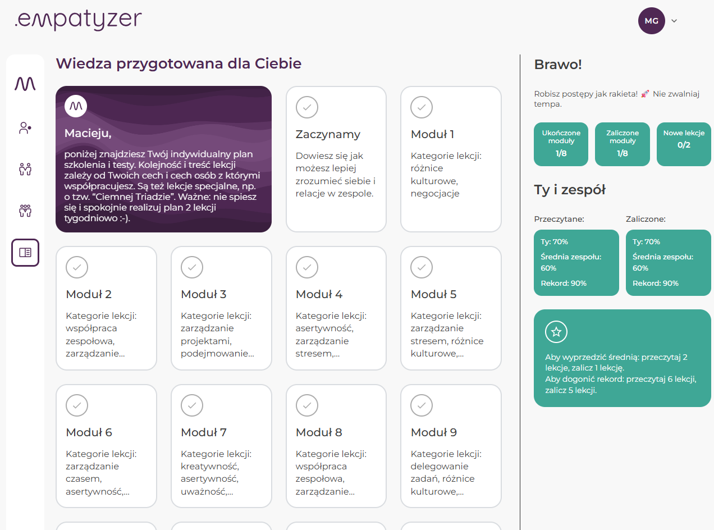

Mikrolekcje dopasowane do osoby
Problem
▸
Przykłady
▸
Rozmowa z Em
▸
Dowody
▸
Empatyzer
▸
Co się zmienia
▸
Prywatność
▸
Następny krok
▸
Appendix
Problem
Dlaczego problem wraca
Empatyzer
Jak to działa
Co się zmienia
Wdrożenie i prywatność
Dowody
Następny krok
▸
▸
▸
▸
▸
▸
▸
Jak to działa
Problem ▸ Dlaczego problem wraca ▸ Empatyzer ▸ Jak to działa ▸ Co się zmienia ▸ Wdrożenie i prywatność ▸ Dowody ▸ Następny krok
Dwie mikrolekcje w tygodniu. Treść wynika z diagnozy, roli i ludzi, z którymi użytkownik pracuje.
Dwie minuty na telefonie
Krótki tekst i jedno pytanie sprawdzające. Lekcję można przeczytać między spotkaniami albo przed rozpoczęciem zmiany.
Nauka rozłożona w czasie
Dwie lekcje tygodniowo przez wiele miesięcy pomagają wracać do wiedzy w codziennych sytuacjach.
Treść zmienia się z sytuacją
Nowy zespół, przełożony albo rola wpływa na dalsze lekcje. Nie jest to jeden katalog kursów dla wszystkich.
Pełny widok modułów. Kolejne lekcje odblokowują się stopniowo, a postęp widzi tylko użytkownik.
Notes:
Każdy był na szkoleniu, z którego po miesiącu zostało jedno zdanie. Tak działa pamięć, więc w Empatyzerze nauka idzie dalej, poza kwestionariusz i pierwsze pytanie do Em. Dwa razy w tygodniu przychodzi krótka lekcja, każda na dwie minuty, i tak przez wiele miesięcy. Czyta się je w telefonie między jednym dyżurem a drugim, w dyżurce albo w drodze do domu. Kolejne odblokowują się stopniowo, więc nikt nie dostaje wszystkiego naraz. Treść jest dobrana do tego, jak ktoś pracuje i z jakim zespołem, więc dotyczy tego, co w jego rozmowach najczęściej zgrzyta. Kadry nie muszą tego rozsyłać ani o tym przypominać, bo lekcje przychodzą same.
Wskazówki dla prowadzącego: Nie używaj słowa „mikrolekcje” ani „microlearning”. Liczby, które wolno podać: dwie lekcje tygodniowo, około dwóch minut lektury, moduły zwykle po osiem lekcji, cały plan rozłożony na wiele miesięcy. Nikt w organizacji nie sprawdza, czy dana osoba otworzyła lekcję.
Dane i źródła (każdy link sprawdzony 29.08.2026):
1. Metaanaliza 317 eksperymentów: nauka rozłożona w czasie daje trwalsze zapamiętanie niż nauka w jednym bloku, a im dłużej wiedza ma się utrzymać, tym dłuższe powinny być odstępy między powtórkami. (Cepeda, Pashler, Vul, Wixted i Rohrer, „Distributed practice in verbal recall tasks”, Psychological Bulletin 132(3), 2006). https://doi.org/10.1037/0033-2909.132.3.354 Zastrzeżenie: Eksperymenty na materiale werbalnym.
2. W badaniu ponad 1350 osób wiedza, która ma zostać na rok, była najlepiej pamiętana, gdy powtórka przyszła po kilku tygodniach, a nie zaraz po nauce. (Cepeda, Vul, Rohrer, Wixted i Pashler, „Spacing Effects in Learning: A Temporal Ridgeline of Optimal Retention”, Psychological Science 19(11), 2008). https://doi.org/10.1111/j.1467-9280.2008.02209.x Zastrzeżenie: Uczenie się faktów; przełożenie na umiejętności menedżerskie to ekstrapolacja.
3. Krzywa zapominania Ebbinghausa została zreplikowana w 2015 r.: bez powtórek największa utrata następuje w pierwszych godzinach i dniach po nauce. (Murre i Dros, „Replication and Analysis of Ebbinghaus' Forgetting Curve”, PLOS ONE 10(7), 2015). https://doi.org/10.1371/journal.pone.0120644 Zastrzeżenie: Replikacja na jednej osobie; nie cytować konkretnych odsetków.
4. Nową wiedzę ze szkolenia stosuje w pracy 62% pracowników zaraz po szkoleniu, 44% po pół roku i tylko 34% po roku (szacunki specjalistów ds. szkoleń ze 150 organizacji). (Saks i Belcourt, „An investigation of training activities and transfer of training in organizations”, Human Resource Management 45(4), 2006). https://doi.org/10.1002/hrm.20135 Zastrzeżenie: Kanada, 2006; szacunek specjalistów, nie obserwacja.
5. W 2015 r. firmy wydały na szkolenia ok. 160 mld USD w USA i ok. 356 mld USD na świecie, a mimo to uczestnicy szybko wracają do starych nawyków, bo po szkoleniu nie zmienia się środowisko pracy. (Beer, Finnström i Schrader, „Why Leadership Training Fails—and What to Do About It”, Harvard Business Review, 2016). https://hbr.org/2016/10/why-leadership-training-fails-and-what-to-do-about-it Zastrzeżenie: Kwoty to szacunki branżowe; teza jakościowa autorów z HBS.
[Sources]
Zrzut ekranu dostarczony przez Empatyzer — widok modułów i postępu.
[/Sources]

